Slide 1

EDUCATIÓN SOBRE LA ENFERMEDAD RENAL
2da Parte: Opciones de Tratamiento
Notes:
This is an educational program created by the National Kidney Foundation Council of Advanced Practitioners (NKF-CAP), adapted from the NKF/RPA program “Your Treatment, Your Choice.” It is for people with kidney disease who need treatment for kidney failure – and for their families. The program is presented at an 8th grade level but feel free to embellish it with the suggested references if needed.
Spanish translation: Este es un programa educativo creado por el Consejo de Profesionales Avanzados de la Fundación Nacional del Riñón (NKF-CAP), adaptado del programa NKF / RPA "Su tratamiento, su elección". Es para personas con enfermedad renal que necesitan tratamiento para la insuficiencia renal, y para sus familias. El programa se presenta en un nivel de 8º grado, pero siéntase libre de embellecerlo con las referencias sugeridas si es necesario.
The educational slides set is abbreviated from its source material and divided into two parts: Overview of Kidney Disease and Treatment Options
Part 1: CKD Overview will define CKD/stages/causes and what are common symptoms of uremia.
The original legislation on Kidney Disease Education (KDE) classes is:
Federal Register. 2009;74(226):62003

Slide 2
Tratamiento Para la Insuficiencia Renal
Parte 2: Opciones de Tratamiento
Insuficiencia
Renal
Administración Medica
Trasplante
Diálisis
Peritoneal PD
Hemodiálisis HD
Notes:
Review that patients are presently in medical management. Explain that many patients do many types of treatment in their lifetimes and all are the patient's choice. Many options are available.
Explain that you are going to review the types of RX starting with dialysis…otherwise the 2nd slide is a big jump. We took out the transition slides so you need to do the transition orally

Slide 3
¿Que es la Diálisis?
Parte 2: Opciones de Tratamiento
Dos tipos principales:
  Diálisis Peritoneal
  Hemodiálisis
Hace parte del trabajo de los rińones sanos
  Elimina los deschos de tu sangre
  Elimina el líquido de la sangre
  Mantiene los químicos del cuerpo balanceados
NO:
  Cura la enfermedad renal
Notes:
Review that patients are presently in medical management. Explain that many patients do many types of treatment in their lifetimes and all are the patient's choice. Many options are available.
Explain that you are going to review the types of RX starting with dialysis…otherwise the 2nd slide is a big jump. We took out the transition slides so you need to do the transition orally

Slide 4
¿Qué Sucede en la Diálisis?
Parte 2: Opciones de Tratamiento
La diálisis se puede comparar con el funcionamiento de un filtro de café
Notes:
The dialysis process can be compared to making coffee:
The coffee filter is: The blood vessels in the kidney or peritoneal membrane (like the healthy kidney)
Coffee grounds: The blood flowing through the kidney (remember, blood contains cells, waste products, potassium, calcium, water, protein, etc.)
Water : The special fluid that cleans the blood during dialysis.
Making Coffee and the Dialysis Process:
When the hot water flows through the coffee grounds, the flavor and color of coffee passes through the filter and make coffee
The coffee grounds cannot pass through the holes in the filter. This is similar to the way the dialysis filter holds back some of the things in your blood, like red blood cells while allowing smaller waste products (BUN, creatinine) to pass through.
Before dialysis: blood has a higher concentration of waste products.
During dialysis: the fluid and waste products are removed from the blood.
After dialysis: the blood has a lower concentration of waste products.
El proceso de diálisis se puede comparar con hacer café:
El filtro de café es: Los vasos sanguíneos en el riñón o membrana peritoneal (como el riñón sano)
Café molido: La sangre que fluye a través del riñón (recuerde, la sangre contiene células, productos de desecho, potasio, calcio, agua, proteínas, etc.)
Agua: El líquido especial que limpia la sangre durante la diálisis.
Hacer café y el proceso de diálisis:
Cuando el agua caliente fluye a través del café molido, el sabor y el color del café pasan por el filtro y hacen café.
Los posos de café no pueden pasar por los orificios del filtro. Esto es similar a la forma en que el filtro de diálisis retiene algunas de las cosas en su sangre, como los glóbulos rojos, mientras permite que pasen productos de desecho más pequeños (BUN, creatinina).
Antes de la diálisis: la sangre tiene una mayor concentración de productos de desecho.
Durante la diálisis: el líquido y los productos de desecho se eliminan de la sangre.
Después de la diálisis: la sangre tiene una menor concentración de productos de desecho.

Slide 5
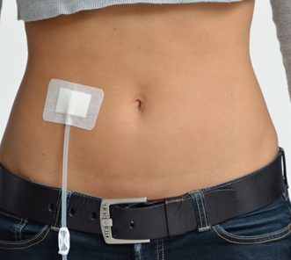
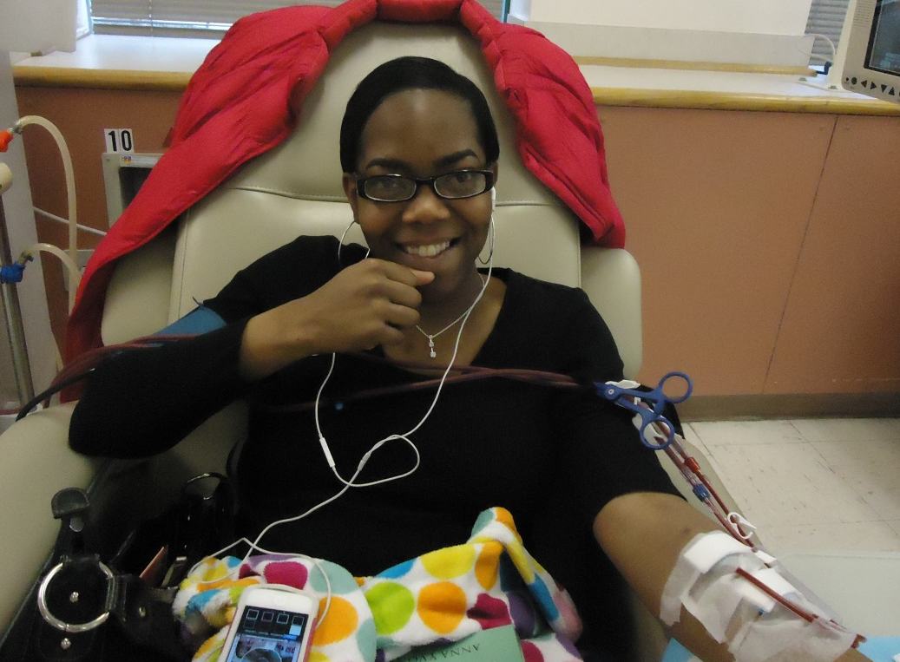
Tipos de Diálisis
Parte 2: Opciones de Tratamiento
  La Diálisis Peritoneal (DP o PD)
  Utiliza en revestimiento peritoneal para filtrar la sangre
La Diálisis Hemodialysis (HD)
Utiliza una máquina y filtra la sangre fuera del cuerpo

Slide 6
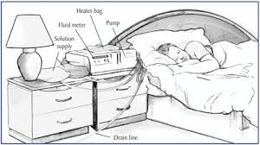
¿Cómo Funciona la (DP o PD)?
Parte 2: Opciones de Tratamiento
Tiene lugar dentro del Cuerpo
Debe hacerse todos los días
Hecho en casa, pero móvil
Da una diálisis más estable
Puede usar la gravedad y no la máquina (aproximadamente 4 veces al día)
Utiliza el revestimiento peritoneal como filtro. Este revestimiento cubre todos sus órganos abdominales
Todos aprenden a hacer DP por gravedad (CAPD)
O…
Puede usar una máquina (cicladora) por la noche
(8 horas/día O (noche)
Notes:
If you have any queries from patients or their families you cannot answer, the International Society of Peritoneal Dialysis (http://ispd.org/) link is a great resource. Use it freely and give it out to anyone who wishes it! All the information on the website is peer reviewed, expert opinion, and you can feel confident that accurate information is shared.
Si tiene alguna pregunta de los pacientes o sus familias que no pueda responder, el enlace de la Sociedad Internacional de Diálisis Peritoneal (http://ispd.org/) es un gran recurso. ¡Úsalo libremente y dáselo a quien lo desee! Toda la información en el sitio web es revisada por pares, opinión de expertos, y puede estar seguro de que se comparte información precisa

Slide 7
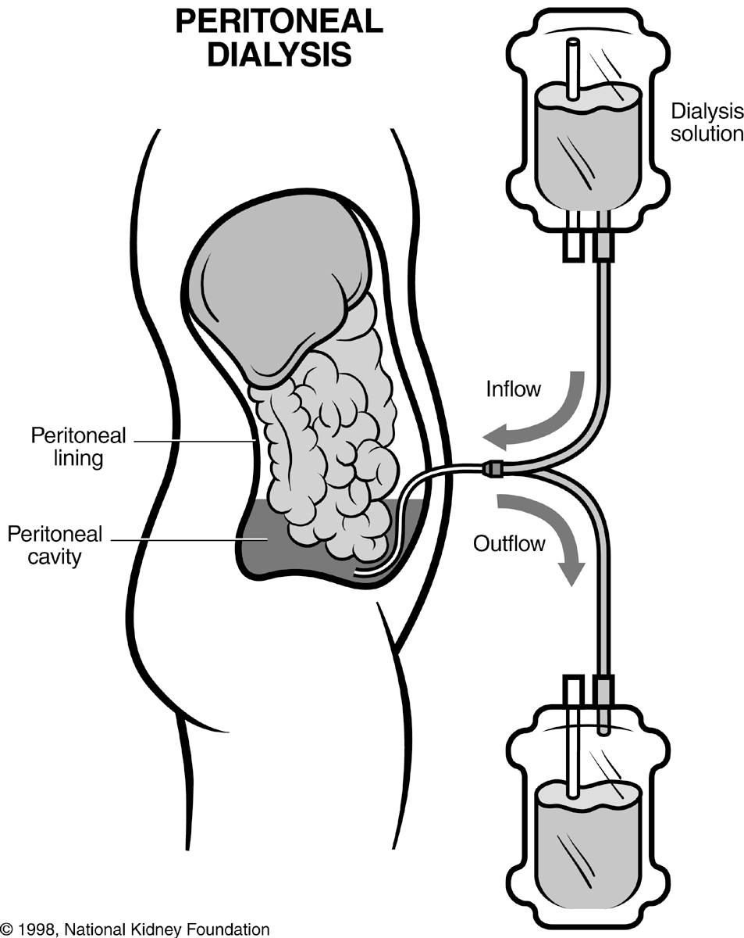
¿Cómo funciona la DP (PD)?
Parte 2: Opciones de Tratamiento
Intercambios:
Llena
Ocupa
Drena
Aproximadamente 30 min/Lenar/Vaciar
Promedio 4 veces /día
Notes:
While we know that you will need to drain before you fill, trials of this slide with actual patients showed that they were confused by the correct sequence (drain, fill, dwell). So, we used the more common fill/dwell/drain version and count on our practitioners to explain the difference!
Explain that DP (Diálisis Peritoneal) is the same as Peritoneal Dialysis and will use PD because that will be more commonly used in the English

Slide 8
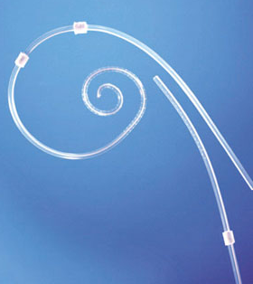
Catéteres de DP
Parte 2: Opciones de Tratamiento
Cirugía ambulatoria
Se puede realizar en quirófano o radiología
Colocado 2-4 semanas antes de que sea necesario
Vendrá al centro de DP para recibir enseñanza personalizada por parte de una enfermera capacitada en DP.

Slide 9
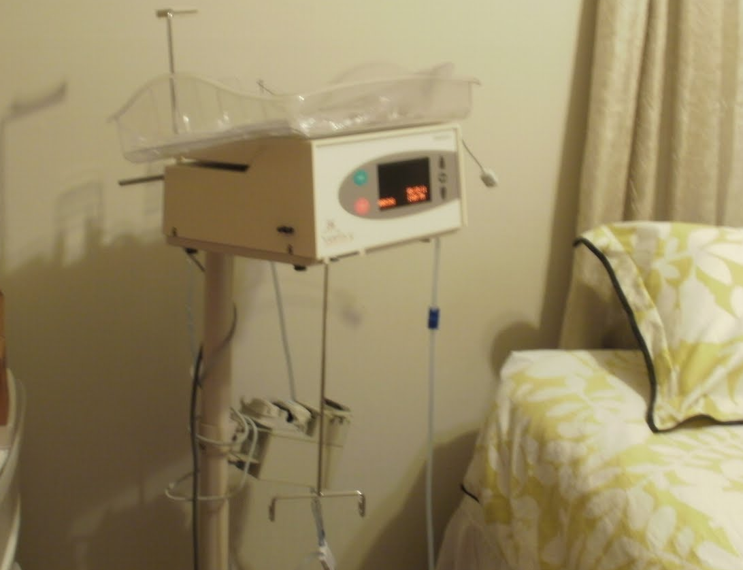
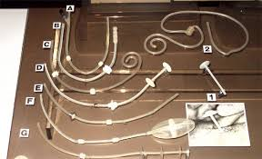
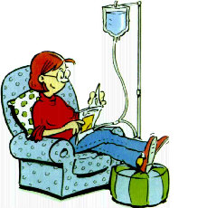
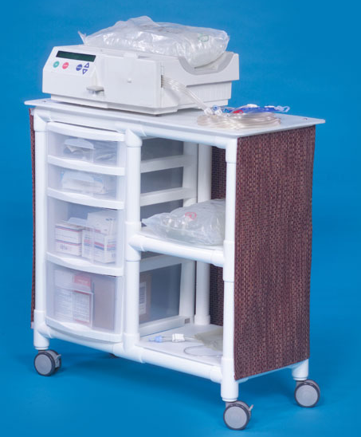
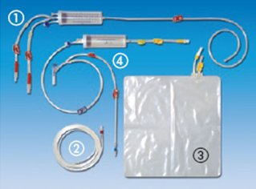
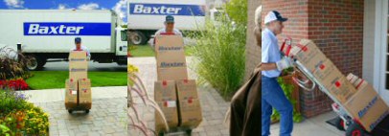
Suministros de DP
Parte 2: Opciones de Tratamiento

Slide 10
Pros y Contras de PD
Parte 2: Opciones de Tratamiento
Pros:
Puede vivir más y más saludable
Movilidad y flexibilidad
Más fácil de viajar
La diálisis continua puede mejorar el bienestar
No se requiere máquina
Puede tener menos restricciones de líquidos y dieta
No se requieren agujas
Ahorra algo de función renal
Contras:
Por lo general, se hace más días que 3 días a la semana
El catéter siempre está presente.
Nadar/bañarse puede ser limitado (ducharse está bien)
Posibles fluctuaciones de azúcar en la sangre debido a la glucosa (azúcar) en el líquido de diálisis
Espacio de almacenamiento necesario en el hogar para suministros
Posibilidad de infección en el catéter

Slide 11
¿Cómo Funciona la Hemodiálisis?
Parte 2: Opciones de Tratamiento
La sangre se filtra fuera de su cuerpo
  Su sangre fluye a través de tubos blandos hacia un filtro en la máquina de diálisis
  La sangre se bombea de vuelta al torrente sanguíneo después de filtrarse
Solo una pequeña cantidad de sangre está fuera de su cuerpo a la vez
Se puede hacer en casa o en un centro

Slide 12
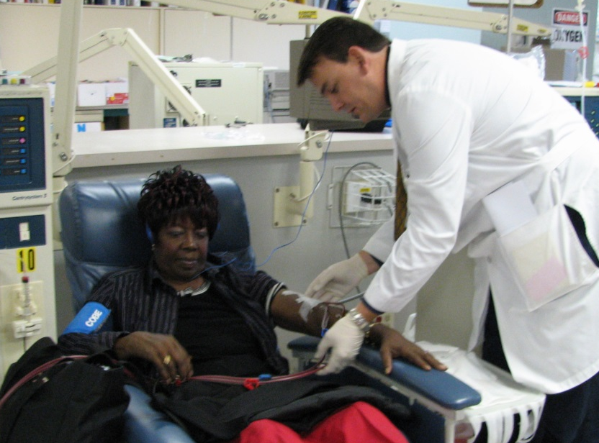
Hemodiálisis Típica
Parte 2: Opciones de Tratamiento
3 veces por semana
  Lunes/Miércoles/Viernes O
  Martes/Jueves/Sábado
Promedio 4 horas/diálisis
2-3 turnos diferentes/día
Nocturno (noche)
Hemodiálisis en casa
Notes:
The 4 hours/RX comes from DOPPs data although standards are different in different areas of the country. We used the US standard for the slides.

Slide 13
¿Còmo Llega la Sangre a la Máquina de Diálisis?
Parte 2: Opciones de Tratamiento
Se realiza una conexión o acceso uniendo dos vasos sanguíneos.
Una fistula es la mejor opción de acceso para la mayoría de las personas.
Notes:
Word on the image: Bomba de heparina, bomba de sangre, dializador, trampa de aire y detector de aire, línea arterial, fistula o acceso al injerto

Slide 14
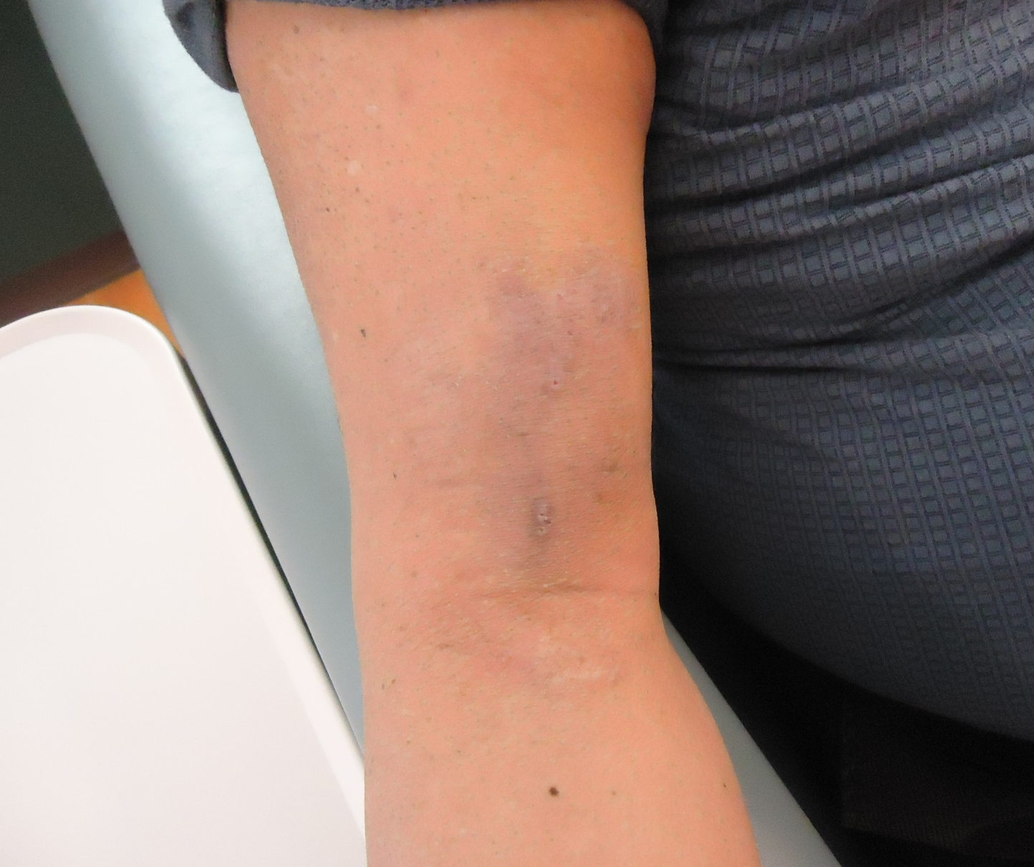
Fístula
Parte 2: Opciones de Tratamiento
Mapeo de vasos (ultrasonido) hecho primero para elegir qué arteria y vena usar
Une una arteria y una vena en el brazo.
La arteria y la vena crecerán para que puedan usarse para diálisis.
Es mejor si se hace al menos 6 meses antes de que comience la hemodiálisis
Notes:
We had a discussion about adding the need for vessel mapping via ultrasound to this slide. However, it is not standard in all areas of the country even though the Fistula First (http://esrdncc.org/ffcl/) group encourages use of vessel mapping. You can refer to the website if you have any questions regarding access or share the website. It has a large number of great tools for patients.

Slide 15
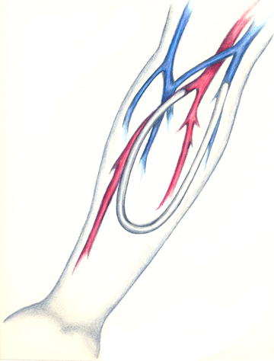
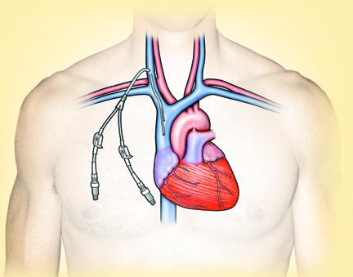
Injerto o Catéter
Parte 2: Opciones de Tratamiento
Injerto:
  Conecta una arteria y una vena cercana con una pieza de material artificial. Se usa solo si el cirujano no puede encontrar vasos para la fístula
Catéter:
  Un tubo de plástico que se coloca en una vena del cuello o el pecho. Elección del último recurso. La tasa de infección más alta para cualquier tipo de diálisis. Se puede utilizar en situaciones de emergencia
Notes:
The catheter tip is in the right atrium although it does not quite look like that on this sketch!
A graft connects an artery and nearby vein with a piece of man-made vein. After a fistula, it is the next preferred choice of access. A catheter reaches the bloodstream with a plastic tube placed into a large vein in your neck or chest. A catheter can have many problems compared with a fistula. However, for some people in whom a fistula or graft is not possible, a catheter could be a good access option. HD can work well with a catheter.
You may want to emphasize once again here that catheters are temporary access and should not be considered unless other methods have failed.
You may wish to explain that patients with catheters have 40-70% higher mortality. You may also wish to go into more detailed explanation of how infection gets in, etc. or mention that many patients who choose PD will also have a fistula placed as a backup.

Slide 16
DP (PD) vs. Hemodiálisis
Parte 2: Opciones de Tratamiento
DP
Menos restricciones en la dieta
Sin agujas
Más flexibilidad e independencia
Más privacidad y tiempo en familia
Mayor sentido de control
Necesidad de espacio para suministros
Hemodiálisis
Personal médico en el lugar
Amistad y socialización
Privacidad limitada
Más restricciones dietéticas
Programación limitada
Costo de viaje al centro
Lo que tienen en común:
Ambos necesitan cirugía ambulatoria para colocar un acceso. Ambos limpian tu sangre
Notes:
Mention home hemodialysis as an option

Slide 17
Puede Viajar con Diálisis
Parte 2: Opciones de Tratamiento
Lleve sus suministros de hemodiálisis o de DP para el hogar o solicite que se los envíen
Puede recibir tratamiento en otras unidades de hemodiálisis
Hay cruceros y campamentos especiales disponibles.
Medicare NO cubrirá la hemodiálisis internacional
Puede Trabajar en Diálisis
Muchos empleadores son flexibles
Considere horarios de trabajo alternativos
Considere opciones/programas de diálisis alternativos
Estadounidenses con Discapacidades (ADA) lo protege

Slide 18
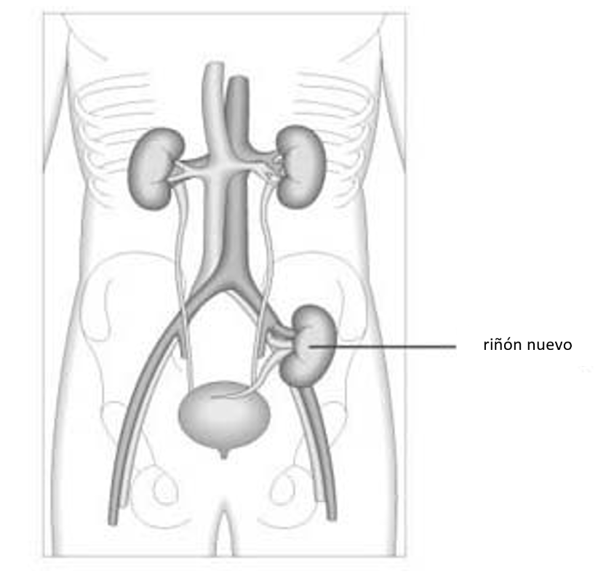
¿Qué es un Transplante de Riñón?
Parte 2: Opciones de Tratamiento
Se coloca un riñón sano en su cuerpo
El riñón puede provenir de un
  Donate vivo
  De un donate fallecido

Slide 19
¿Quién puede tener un trasplante de riñón?
Parte 2: Opciones de Tratamiento
La restricción de edad puede diferir entre centros
Su GFR debe ser de 20 o menos
Debe tener una evaluación médica completa
No es necesario que ya esté en diálisis
Cada centro tiene requisitos diferentes

Slide 20
Ventajas de un Trasplante de Riñón
Parte 2: Opciones de Tratamiento
Mayor calidad de vida
Más facil trabajar, estudiar, viajar, hacer ejercicio y mantenerse activo
Menos restricciones (dieta, líquidos, etc.)
Mejor energía y menos ingresos hospitalarios
Mejor control de la enfermedad renal crónica
Libertad de la rutina de diálisis

Slide 21
Desventajas del trasplante de riñón:
Parte 2: Opciones de Tratamiento
Los gastos de bolsillo pueden ser muy altos
La cirugía tiene riesgos
El rechazo del riñón siempre es un riesgo
Los medicamentos deben tomarse durante el tiempo que tenga el transplante. No hay días libres
Los medicamentos tienen effectos secundarios
Los medicamentos contra el rechazo aumentan el riesgo de diabetes, infecciones y algunos tipos de cáncer
Es posible que necesite otro trasplante o diálisis

Slide 22
¿De Dónde Viene el Riñón?
Parte 2: Opciones de Tratamiento
Persona sana que desea donar un riñón
  Un miembro de la familia (por ejemplo, hermano, padre, primo u otro pariente consanguíneo)
  Un amigo, cónyuge o conocido (no relacionado)
  Un donante anónimo
Una persona que ha muerto y se convierte en donante de órganos
Es illegal comprar o vender órganos

Slide 23
Ventajas de un Donate Vivo
Parte 2: Opciones de Tratamiento
El resultado podría ser mejor porque:
Se conoce el historial médico
Se puede planificar la cirugía
Puede tener menos rechazo
El riñón puede durar más
Se puede realizar antes de tener que iniciar la diálisis
Menos tiempo de espera que con un donante fallecido
¿Tienes un donante vivo? ¿Has preguntado?

Slide 24
Desventajas para el Donante Vivo
Parte 2: Opciones de Tratamiento
El riñón se toma de una persona sana
Ningún beneficio médico para la persona que dona
La cirugía puede tener complicaciones
El riesgo de muerte es pequeño pero presente
Puede existir un riesgo a largo plazo para los donantes
Notes:
Research Finds Low Risk of Renal Failure for Kidney Donors
In the largest study ever conducted of kidney disease risk in living kidney donors, the lifetime rate of kidney failure in donors was 90 per 10,000 vs. 326 per 10,000 in the general population of non-donors. In individuals who were as healthy as donors but did not donate, the risk was only 14 per 10,000. After 15 years, the risk of kidney failure associated with donating a kidney was 51 per 10,000 in African American donors and 23 per 10,000 in white donors. The JAMA, 2014 study included information on 96,217 US kidney donors and 20,024 NHANES III participants.

Slide 25
Datos Sobre la Lista de Espera:
Parte 2: Opciones de Tratamiento
Puede estar en más de una lista
Nadie puede decirle exactamente cuánto tiempo esperará por un riñón
El tiempo de espera depende de muchos factores
La lista no es un orden de rango sino un grupo de personas elegibles candidatos
Los pacientes más jóvenes tienen prioridad en la lista

Slide 26
¿Qué sucede sin diálisis o trasplante?
Parte 2: Opciones de Tratamiento
Uso de medicamentos para controlar los síntomas de insuficiencia renal
Algunas personas quieren diálisis;
otros pueden no estar tan seguros
Perderá la función con el tiempo
Lo mantendremos cómodo con los medicamentos y los cuidados paliativos/de hospicio
La diálisis o transplante no es para todos
Notes:
Suggestions of articles that may help you to discuss medical management:
1) Schmidt R. Informing Our Elders About Dialysis: Is an Age-Attuned Approach Warranted? Clin J Am Soc Nephrol 7: 185–191, 2012
2) Davidson S.The Ethics of End-of-Life Care for Patients with ESRD Clin J Am Soc Nephrol 7: 2049–2057, 2012
3) Da Silva-Gane M, et al. Quality of Life and Survival in Patients with Advanced Kidney Failure Managed Conservatively or by Dialysis. Clin J Am Soc Nephrol 7: 2002–2009, 2012

Slide 27
Elección del Tratamiento Médico Para la Insuficiencia Renal:
Parte 2: Opciones de Tratamiento
El tratamiento médico puede ser la opción para usted
Con problemas médicos graves, como un derrame cerebral, demencia o problemas cardíacos graves, la diálisis puede no ser la mejor opción
Cada paciente es diferente y cada situación es única
Dígale a su familia su decisión
Siempre puedes cambiar de opinion

Slide 28
Preguntas Comunes:
Parte 2: Opciones de Tratamiento
¿Decidir no someterse a diálisis es un suicidio?
  No, muchas religiones creen en el derecho de una persona a rechazar un tratamiento médico como la diálisis si cree que no le ayudará o será una carga.
¿Cuánto tiempo viviré?
  Varía de persona a persona
¿Es doloroso morir por insuficiencia renal?
  No Usualmente
Notes:
If you need to explain to a patient or family, you can talk about how dying is pretty painless. Review how the toxins build up in the body and the patient becomes more confused. How they slip into a coma and die. A book that highlights how we never know when we are going to lose a patient is Art Buchwald’s ‘Too Soon to Die’ in which he talks about being told of his end stage kidney disease by the nephrologists at Georgetown University. So, he checks into hospice and does interviews with NPR and the Washington Post to say goodbye. However, he doesn’t die and after 6 months, he checks out of hospice. He decides to go spend the summer at Martha’s Vineyard and write a book about dying. He returns to DC after the summer and dies a year after he was told he had just weeks to live. Thus, we never can really predict the future. If one decides not to do dialysis, there are no food/water limits. Most patients will die of either the toxins or hyperkalemia. Reassure them that when one stops dialysis, the average survival is 7-10 days but there have been patients who have lived up to a month.
No, many religions believe in a person’s right to refuse medical treatment like dialysis if they feel it will not help them and their quality of life has been impacted. It is an important decision, and you are not alone. Discuss this with your loved ones, your religious advisor and your health care team
No, muchas religiones creen en el derecho de una persona a rechazar un tratamiento médico como la diálisis si sienten que no los ayudará y que su calidad de vida se ha visto afectada. Es una decisión importante, y no estás solo. Discuta esto con sus seres queridos, su consejero religioso y su equipo de atención médica.

Slide 29
Directiva Anticipada o Testamento en vida
Parte 2: Opciones de Tratamiento
Informa QUIEN tomará sus decisiones médicas si usted no puede tomarlas usted mismo
Informa QUÉ quiere para la salud y la atención médica
Describe QUÉ tipo de atención desea… desde RCP hasta una sonda de alimentación, intubación, medicamentos y diálisis
Hace que todas las decisiones sean más fáciles para su familia
Notes:
Make sure you review that it is vitally important to choose your medical proxy carefully. You
need to make sure they understand exactly what you want and that they follow your wishes.

Slide 30
Directiva Anticipada o Testamento en Vida
Parte 2: Opciones de Tratamiento
Puede cambiar lo que dice en su Directiva Anticipada en cualquier momento
Puede obtener un formulario de instrucciones anticipadas que cumpla con la ley de su estado
  Comuníquese con la Organización National de Cuidados Paliativos y Hospicios (800-658-8898)
  Vaya en línea a www.abanet.org/aging
  Visite su biblioteca
Notes:
https://www.mayoclinic.org/healthy-lifestyle/consumer-health/in-depth/living-wills/art-20046303
https://www.aarp.org/caregiving/financial-legal/free-printable-advance-directives/

Slide 31
Hospicio versus Cuidados Paliativos
Parte 2: Opciones de Tratamiento
Hospicio:
Apoyar a las personas en todos los aspectos del proceso de morir
Brinda apoyo familiar
Proporciona manejo del dolor
Se puede realizar en:
  Su hogar
  Un Centro de Cuidados Paliativos
  Un Hospital
Cuidados paliativos:
Maneja los síntomas de la enfermedad crónica
Apoya a la familia y al paciente
Puede utilizarse en cualquier momento (no solo al final de la vida)
Se muestra para prolongar la vida útil

Slide 32
Preguntas y Discusión
Parte 2: Opciones de Tratamiento

